Slide 1
Räägime rahast
Nimi
Amet
Organisatsioon
Notes:
Tutvustuseks räägi:
Enesetutvustus. Positsioon ja millega tegelen. (Huvipakkuvamad on isiklikud lood. Võid meenutada, millised on sinu esimesed kokkupuuted rahaga/eredamad seigad)
Üleskutse: Tänases tunnis saame kõik koos mõelda – seega rääkige julgelt kaasa.

Slide 2
Millest räägime?
Milline on rahatark inimene? Milline on mitte rahatark inimene?
Miks on rahatarkus oluline?
Mis on eelarve? Kuidas eelarvet pidada?
Kuidas koguda ja miks on kogumine hea?
Harjutus
Notes:
Tutvusta kuulajatele, milliseid teemasid/küsimusi käsitlema hakkad.

Slide 3
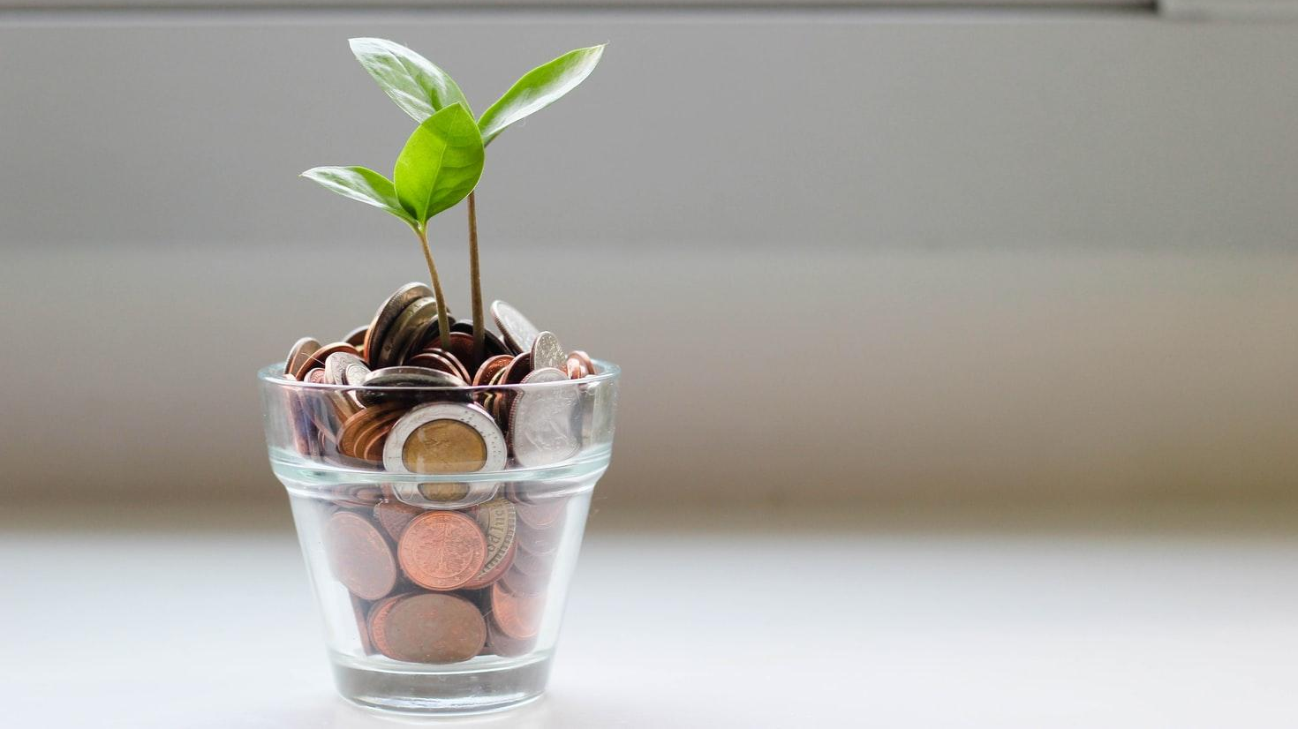
Mis iseloomustab rahatarka inimest?
Notes:
Selleks, et elada muretut ja valikuterohket elu, on oluline rahaga targalt ümber käia.
Küsi õpilastelt. Head vastused on käitumist kirjeldavad – nt. rahatargal inimesel on iga kuu lõpus natuke raha alles jne.

Slide 4
Rahatark inimene
Inimene, kellel on plaan kuidas raha kasutada
Inimene, kes teab täpselt, mille peale tema raha kulub
Inimene, kes suudab osa rahast kõrvale panna ehk koguda
Inimene, kes oskab võrrelda erinevate toodete hindasid ja teha parim otsus
Inimene, kes teab kui palju tal on raha ja seda, mille jaoks tal raha vaja on
Inimene, kes saab hakkama ootamatute olukordadega
Notes:
Rahatargal inimesel ei pea alati olema palju raha. Rahatark inimene on hoopis see, kes oskab planeerida oma raha kasutamist igal päeval ning kes saab hakkama ootamatutes olukordades. Näiteks läheb teie koolikott katki ja vanemad peavad kiiresti uue koti ostma.

Slide 5
Mitte rahatark inimene
Inimene, kes võlgneb kellelegi raha
Inimene, kes tahab võlast lahti saada kuskilt raha laenates
Inimene, kes kulutab kõik enda raha ära ja ei mõtle rahaasju läbi
Inimene, kes ei kogu raha
Notes:
Näiteks saate vanematelt nädala taskuraha, aga poes raiskate selle ühe korraga ära ja terve ülejäänud nädala ei ole teil enam midagi alles.

Slide 6
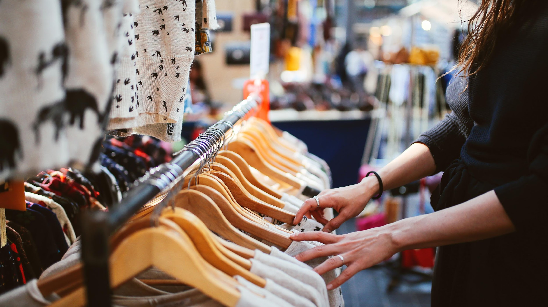
Rahaga ümberkäimine
Notes:
Palu tõsta nendel lastel käsi, kellele meeldib poes käimine.
Poes meeldib paljudele käia. Selleks, et poes käimine oleks tark, tuleb osata rahaga targalt ümber käia.

Slide 7
Mida teeb rahatark inimene?
Mõtleb enne poodi minemist järele, mida ta täpselt vajab
Mõtleb, kui palju soovitud asi maksab
Vaatab üle kui palju on tal taskuraha ostude tegemiseks
Võrdleb poes hindu
Küsib vajadusel abi endast vanemate käest
Notes:
Näiteks tuleks poodi minnes käia rahaga targalt ümber, aga mida see siis tähendab? Vaatame koos.
Jänku Jussi näide: https://www.youtube.com/watch?v=f9x_UXGLSs0 -> võta enne tundi see lahti ja testi kas töötab

Slide 8
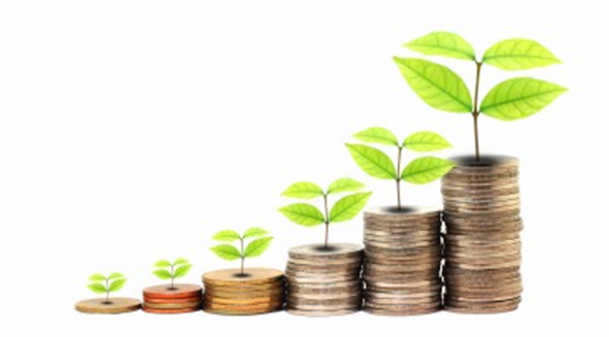
Kui oled rahatark, siis..
tead kuhu sinu raha kulub.
saad koguda raha.
saad täita enda unistusi.

Slide 9
Kuidas täita enda unistusi?
Pea nõu endast vanematega
Kogu väikeste summade kaupa
Pane kirja, kui palju on sul raha
Pane paika plaan
Notes:
Vaatame koos, kuidas saame täita enda kas pisemaid või suuremaid unistusi. Need neli trepiastet aitavad sammu haaval enda unistusele lähemale astuda.
CTA: Vaatame, mida iga trepiaste tähendab. Aga enne veel, kas keegi tahaks jagada, mille jaoks teie tahaksite koguda/millise unistuse jaoks kogute?

Slide 10
UNISTUSTE TREPP
Pane paika plaan
Notes:
Esimene samm unistuste täitmise poole on plaani paika panemine.
Näiteks tahtis Jänku Jussi väike vend Jass osta robotit. Roboti ostmiseks hetkel aga piisavalt raha ei olnud. Sellega aitab meid rahalise plaani tegemine.

Slide 11
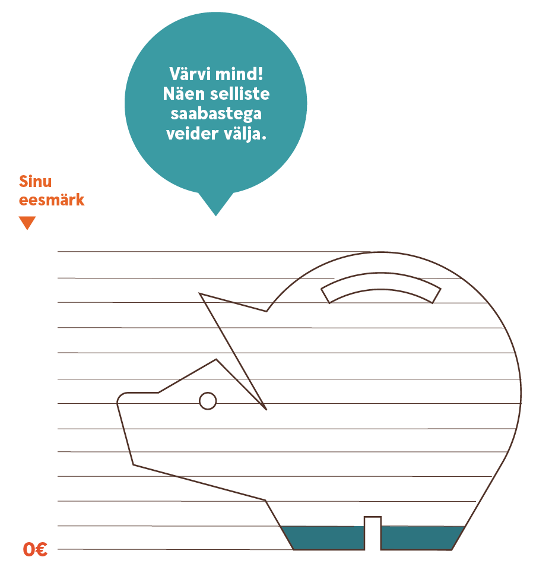
Unista!
Notes:
Oma unistusi on hea visualiseerida.
CTA: Palu lastel mõelda ühe unistuse peale ja seejärel palu see neil panna päevikusse kirja/joonistada/kui oli võimalik töölehed tunniks välja printida, siis nad võivad oma unistuse põrsa juurde töölehe peale kirjutada. (2 minutit)
Selgita, miks on eesmärgi kirjapanemine või joonistamine hea. See aitab endale meelde tuletada, mille jaoks on targalt rahaga ümber käimine vajalik.

Slide 12
UNISTUSTE TREPP
2. Pane kirja, kui palju on sul raha
Notes:
Kui plaan on paigas, on aeg astuda järgmisele astmele – panna kirja, kui palju on sul raha.

Slide 13
Lisa juurde ka unistuse täitmise rahaline eesmärk
Notes:
Et Sul oleks ülevaade, kui kaugel Sa eesmärgi saavutamisest oled, võid seda visualiseerida. Siin on Sulle väike abimees, et saaksid kõige olulisema eesmärgi jaoks summa kogumist jälgida. Värvi põrsast, kui oled taas raha kogunud oma unistuste täitmiseks.
Kui põrsast ei õnnestunud tunniks välja printida, siis võivad lapsed ise joonistada selle asja, milleks nad soovivad koguda ja seda siis vastavalt värvida.

Slide 14
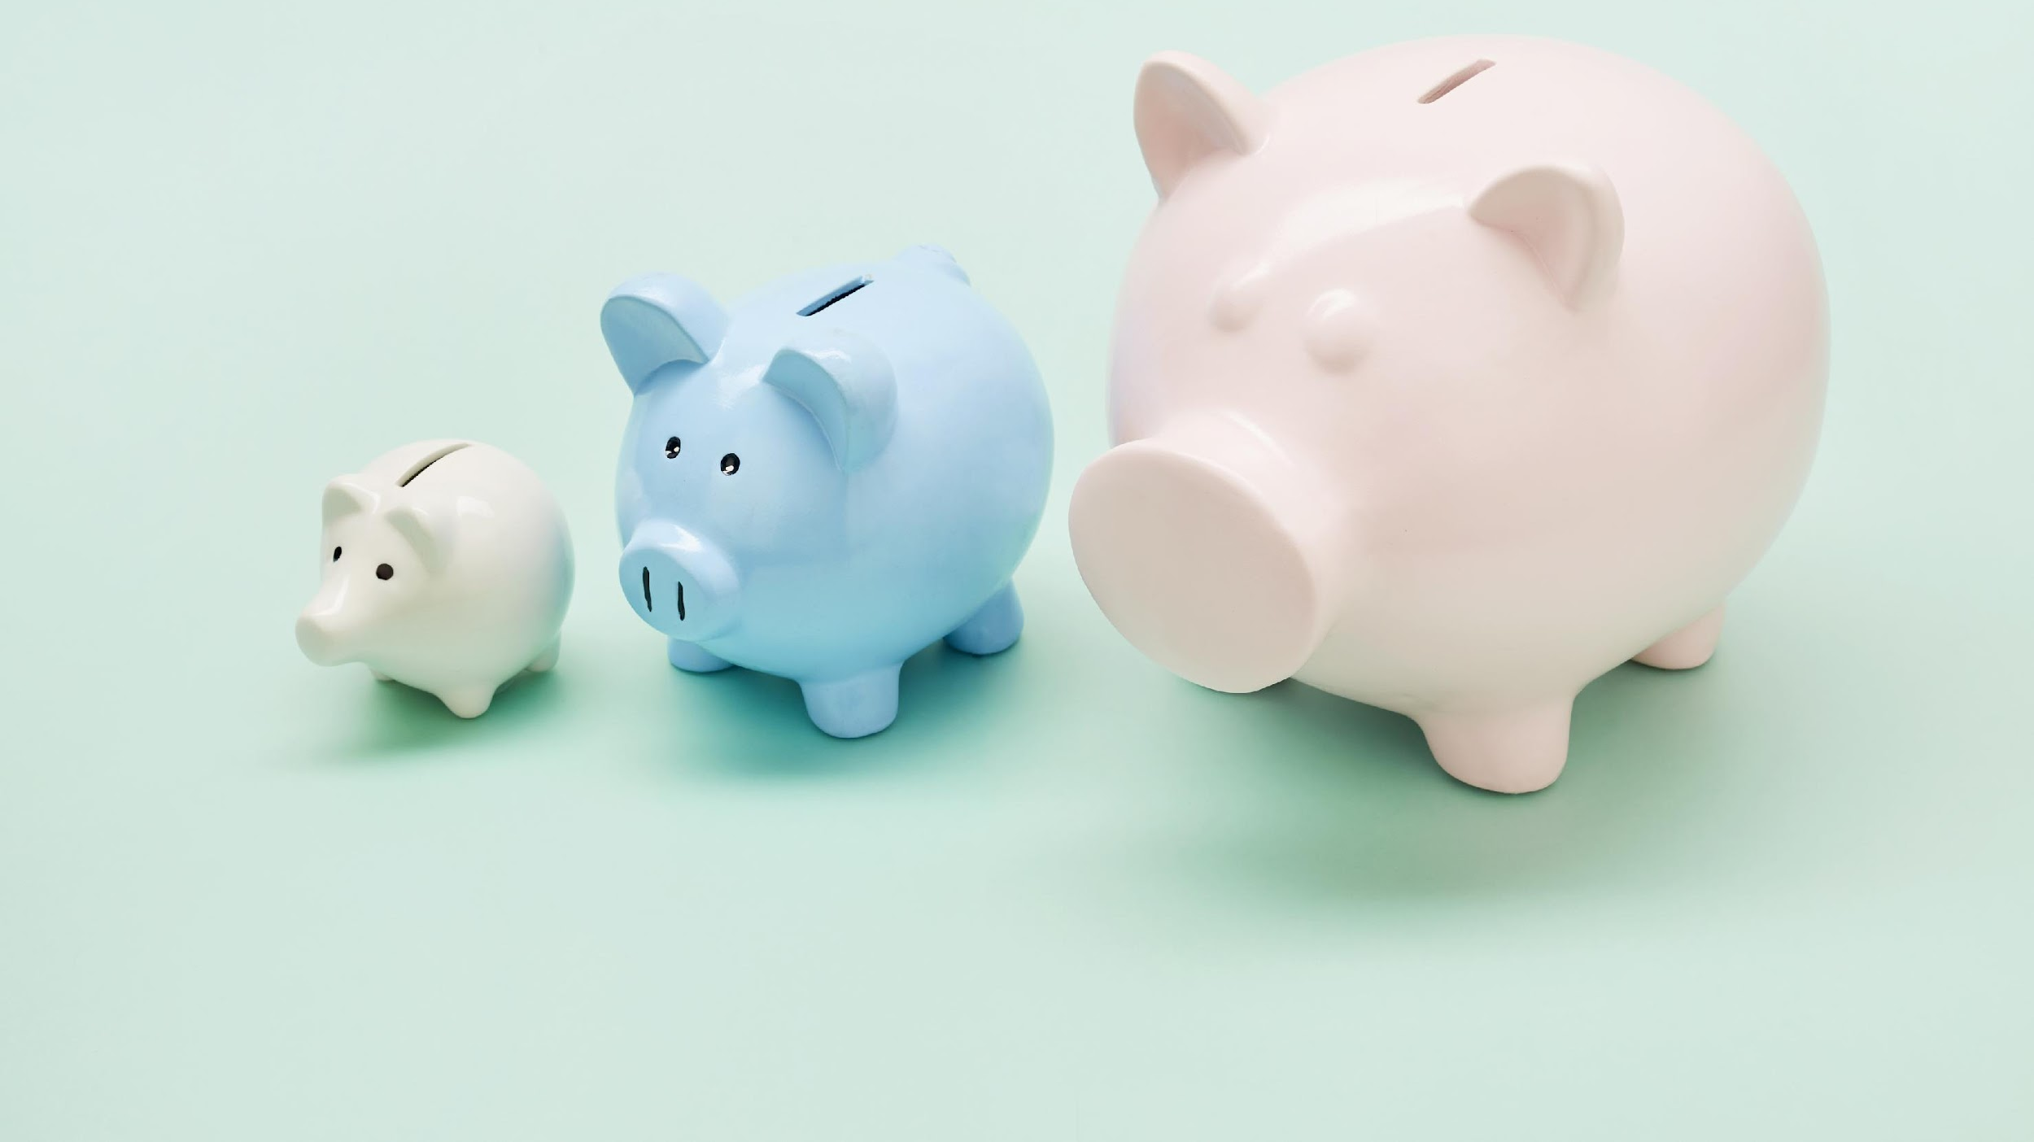
Eelarve=rahaline plaan
Notes:
Eelarve=Plaan, rahaline eesmärk unistuste täitmiseks. (lastele lihtsam aru saada)
Saame koos teada, mis on eelarve.
CTA: Kas keegi oskab pakkuda?
Selgitus: Eelarve on plaan, kuhu me märgime raha mis me saame ja raha, mille eest midagi ostame.
Näiteks: Saame koostada eelarve sünnipäeva pidamiseks või hoopis kuidas vanemate antud taskuraha kasutada.
CTA: Palu tõsta käed neil, kes on proovinud eelarvet pidada. Suure tõenäosusega üksikud, kui sedagi. Siinkohal julgustada vanemate abi kasutama ja tulevase taskurahaga proovida eelarvet koostada. Kasvõi poodi minekuks nii nagu Jänku Juss.

Slide 15

Harjutus
Arutlege gruppides (4-5 inimest):
Mille peale teie oma taskuraha kulutate?
Notes:
Ca 3 min

Slide 16
UNISTUSTE TREPP
3. Kogu väikeste summade kaupa
Notes:
Järgmine trepi aste räägib kogumisest.
CTA: Palu vanematel teha endale kogumishoius või muretseda rahakassa kuhu saaksid hakata väikeste summade kaupa koguma.

Slide 17
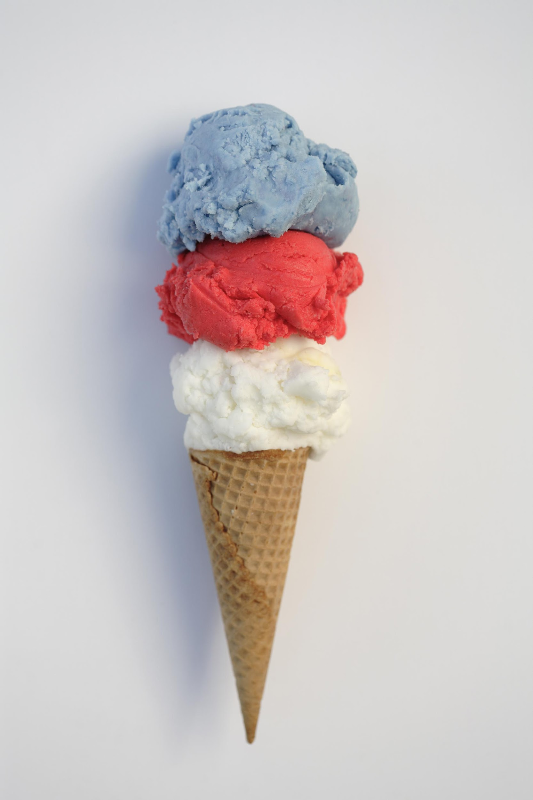
Vaba raha
Mida tähendab vaba raha?
Mida vaba rahaga teha, kus seda hoida?
Pea meeles, et ka kõrvale pandud raha on endiselt Sinu raha.
Notes:
See raha, mis sa saad kas vanematelt, vanavanematelt või sünnipäevaks on sinu vaba raha. Soovitus on panna igast saadud summast pisike osa rahakassasse või oma kogumishoiusele. Kui sul on juba pangakaart, siis kogumishoius on selline pangakonto, millel ei ole tavaliselt pangakaarti, seega saad sellele pangaarvele raha koguda. Raha kogumine viib teid ühe sammu võrra lähemale teie unistustele.
NT: Kui sul on raha näiteks 5 eurot, tuleks mõelda, mida selle rahaga peale hakata. Kas kulutada jäätisele ja limonaadile või hoopis osta seekord ainult jäätis ja panna osa rahast rahakassasse/kogumishoiusele
Mida rohkem otsustate rahakassasse/kogumishoiusele raha panna, seda suurem on kogutud raha hulk. Saate proovida enda kassa seisu üle vaadata iga kuu lõpus. Saate kirja panna kui palju oli kassas/hoiusel kuu alguses raha ja siis kui palju on kuu lõpus. Siis te näete ise ka kui tublisti te olete kogunud ja samuti näete, millise summa olete kokku kogunud ja ehk saate osta kogutud raha eest juba oma eesmärgi täita.

Slide 18
Kas raha kasvab puu otsas?
Kuhu vanemate raha kulub?
Notes:
Kas olete perega arutanud pere eelarve üle? Et millele peavad teie vanemad igakuiselt raha kulutama?
Tutvusta kategooriaid, millele täiskasvanud igakuiselt peavad kulutama ja too näiteid. Tervis – näiteks hambaarst, vajadusel ravimid; Toit – teie pere toidule, väljas söömisele; Transport – bussi- või rongipiletid, autoga seotud kulud.
Tavaliselt maksavad teie vanemad kõige rohkem raha oma palgast ära kodu ja toidu peale. Selleks, et saaks teha ka lõbusaid tegevusi, tuleb raha kasutamist planeerida, et saaks koguda raha toredate tegevuste tegemiseks.
Raha puu otsas ei kasva, aga kui selle kasutamist targasti planeerida, saab korda saata palju toredaid asju. Järgmine kord, kui vanematega poodi lähete, saate koos arutada, kuidas raha kasutamist planeerida saaksite.
CTA: Soovitan Teil vanematega oma pere ühe kuu eelarve koos planeerida, tee vanematele ettepanek, et soovid järgmisel kuul pere eelarvet koos nendega teha!

Slide 19
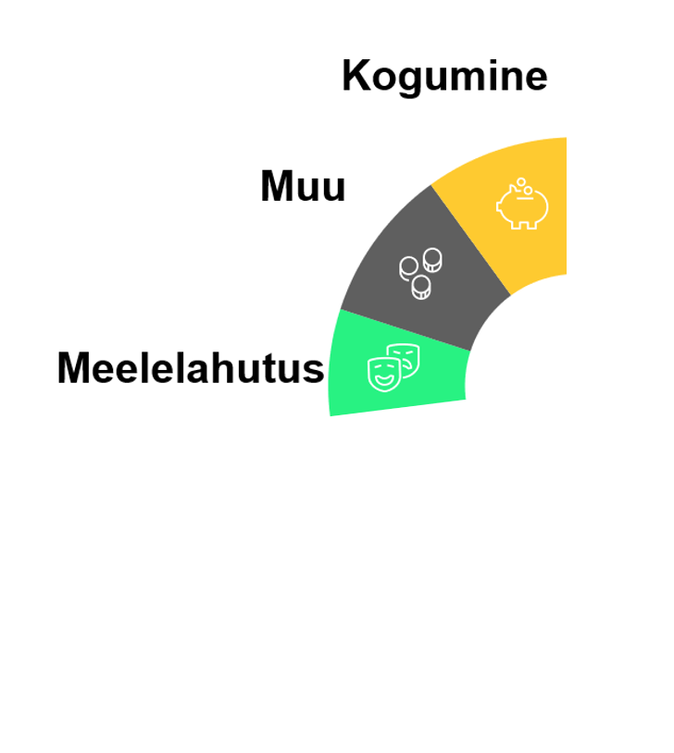
Kuhu Sinu taskuraha kulub?
Notes:
Näita, mille peale kulub vanematel raha ehk kolmveerand ringist. Vs kulutused, mida noorena ei ole – hea põhjus miks juba koguda
Ka pangakontol olev raha ei ole lihtsalt numbrid, vaid keegi on selle tööga välja teeninud.

Slide 20
UNISTUSTE TREPP
4. Pea nõu endast vanematega
Notes:
Viimasel trepiastmel on soovitus rääkida täiskasvanud ja tarkade inimestega. Näiteks oma vanematega ja uurida nende käest, kuidas targalt rahaga ümber käia. Jänku Juss küsis abi ja selgitusi isa käest poes käies. Seda saate ka teie teha. Nii saate kindlasti juurde uusi teadmisi ja nippe.

Slide 21
Ohud
Ära jaga oma PIN-koodi ja ära hoia PIN-koodi rahakoti vahel.
Ära sisesta oma PIN koode kui sulle on helistatud ning seda palutakse teha
Kui juhtub, et kaotad oma pangakaardi ära, siis anna oma vanematele sellest kohe teada.
Ära räägi sõpradele kui palju sul raha täna kaasas/kodus on.
Hoia oma raha ja pangakaarti alati rahakotis, mitte taskus.
Ära vasta võõrastele numbritele (palu saata sõnum)
Ära kliki sõnumites kahtlastele linkidele.
Notes:
1. Punkti juures võiks selgitada, et miks on oluline kaart kohe kinni panna või vanematele teada anda.

Slide 22
Soovitused
Sea endale eesmärk – mille jaoks kogud? Kirjuta või joonista oma unistused ka paberile, et näeksid kui kaugel sa oma unistusest oled.
Leia võimalusi kuidas taskuraha teenida – küsi vanematelt, kas saad näiteks abistada kodutöödega
Alusta kogumist ja pane igalt sissetulevalt summalt kõrvale väike summa.
Kui saad poes tagasi sente, pane need kassasse.
VÄLJAKUTSE ALUSTAMISEKS – leia endale sõber, kellega koos alustada kogumist (koos on lihtsam ja toredam – saate jagada ka üksteisele nippe)
Notes:
Anna kuulajatele veidi aega, et nad valiksid ühe soovituse, mida nad soovivad praktiseerida.
CTA: Võid paluda mõnel õpilasel jagada, mida tema proovib teha.

Slide 23

Paneme teadmised proovile!
Kahoot! Viktoriin
Mine Kahoot.it
Notes:
Uuri enne tundi õpetajalt, kas õpilastel on võimalik Kahooti mängida oma telefonides või paari peale.
IGA PANK TEEB OMA KAHOOTI KONTO JA LISAB SIIA INFO.
Kahoot on ettevalmistatud Pangaliidu kontole:
Kuidas ümber tõsta? Vajutad lingile, palub Kahooti sisse logida. Logid enda paroolidega ja siis kui avaneb, siis vajutad duplicate ja ongi olemas.
Kahoot:
Räägime rahast: 1.-3. klassid, Eesti Pangaliit.
https://create.kahoot.it/share/duplicate-of-raagime-rahast-1-3-klassid-eesti-pangaliit/e588250e-cfb8-493a-aae9-df62141c1d7a

Slide 24
Küsimusi?
Aitäh kuulamast!
Olge oma rahaga nutikad!

